Slide 1
PRÁCTICA 4 AC
PROGRAMACIÓN PARA DLX

Slide 2
EJERCICIO
Para i = 0 hasta i = 9, con i = i + 1 A[i] = B * A[i] , siendo B = 2
Validación en papel:
Valores iniciales elegidos: A = { 1, 2, 3, 4, 5, 6, 7, 8, 9, 10 }, B = 2
Resultado esperado: A = { 2, 4, 6, 8, 10, 12, 14, 16, 18, 20 }
Organización en memoria:
Array: 10 palabras de 32 bits = 40 bytes en total
Acceso: dirección base + desplazamiento (×4 bytes por elemento)
Direccionamiento: registro base + desplazamiento de 16 bits

Slide 3
EL COMPUTADOR DLX
Registros:
De propósito general: R0–R31, 32 bits cada uno, R0 siempre vale 0
De punto flotante: F0–F31, 32 bits
Las 5 etapas del pipeline:
IF: Búsqueda de instrucción (accede a memoria)
ID: Decodificación
EX: Ejecución / cálculo de dirección efectiva
MEM: Acceso a memoria de datos
WB: Post-escritura del resultado en registro destino
IF y MEM acceden a memoria en el mismo ciclo: dos cachés separadas (instrucciones y datos)

Slide 4
TIPOS DE RIESGOS DEL PIPELINE
Riesgos estructurales:
Causa: el hardware no puede atender todas las peticiones simultáneas
Ej: caché unificada: IF y MEM en el mismo ciclo y no pueden acceder a la vez
Solución: dos cachés separadas (instrucciones + datos)
Riesgos de control:
Causa: instrucciones de salto o bifurcación cambian el PC
Solución: congelar pipeline, predecir no-efectivo, salto retardado
Riesgos de datos:
RAW (Read After Write): j lee un registro antes de que i lo escriba
WAR (Write After Read): no ocurre en DLX básico (lecturas en ID, escrituras en WB)
WAW (Write After Write): solo en multiciclo FP con distintas latencias
RAR (Read After Read): NO es riesgo

Slide 5
ADELANTAMIENTO
Técnica hardware que pasa el resultado de la ALU/MEM directamente a la entrada de la instrucción siguiente sin esperar a que WB lo escriba en el banco de registros.
Cuándo funciona (0 detenciones):
ALU → ALU inmediatamente siguiente
El resultado se pasa desde ALUoutput (instrucción en MEM) o ALUoutput1 (instrucción en WB)
MEM → ALU
Cuándo NO elimina la detención:
LW escribe el dato al final de MEM
La instrucción siguiente necesita el dato al inicio de EX: mismo ciclo, imposible adelantar
Adelantamiento generalizado: El resultado de la ALU puede pasarse directamente al registro interno de escritura en memoria para un almacenamiento inmediatamente posterior, sin necesidad de detención.

Slide 6
TÉCNICAS OPTIMIZACIÓN
Planificación de instrucciones
Reordenar instrucciones sin cambiar la semántica. Mueve instrucciones a los huecos de detención. No aumenta el tamaño del código.
Segmentación software
Intercalar instrucciones de iteraciones distintas. Efecto similar al desenrollado sin aumentar código. Requiere código de arranque/fin.
Desenrollado de bucles
Replicar el cuerpo del bucle N veces. Reduce saltos y crea bloques lineales más largos para mejor planificación.
NOP de relleno
Insertar instrucciones vacías en los huecos. Es la técnica más básica de gestión de riesgos.
Salto retardado (Delayed Branch)
Ejecutar instrucción útil en el hueco tras el salto. Reduce la penalización de control sin coste de ciclos si se llena el hueco.

Slide 7
VERSIÓN 1: INT SIN OPTIMIZAR
Dependencias:
LW R5→ LW R1, A(R5): RAW, 2 ciclos de detención sin adelantamiento, 1 ciclos con adelantamiento
LW R6 → ADD R6: RAW, 2 ciclos de detención sin adelantamiento, 1 ciclo con adelantamiento
ADD R6 → SW A(R5), R6: RAW, 2 ciclos sin adelantamiento, 0 ciclos con adelantamiento (resultado pasa directo al registro interno de escritura)
BNEZ R2: riesgo de control, 1 ciclo sin adelantamiento, 1 ciclo con adelantamiento

Slide 8
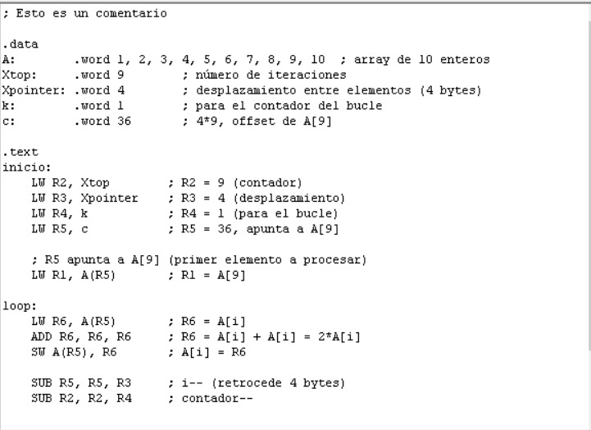
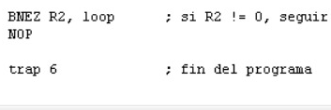
CÓDIGO ENTEROS SIN OPTIMIZAR

Slide 9
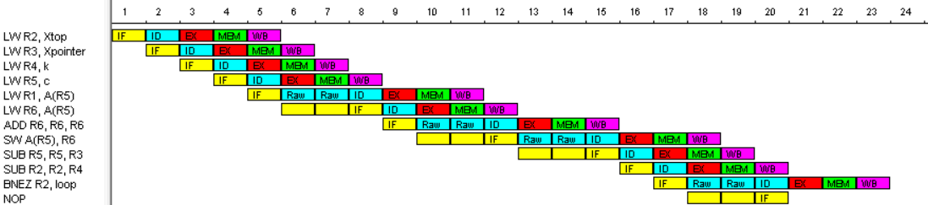
DIAGRAMA ENTEROS SIN OPTIMIZAR NI ADELANTAMIENTOS
Det1: Detención por riesgo de datos tipo RAW (R5)
Det2: Detención por riesgo de datos tipo RAW (R6)
Det3: Detención por riesgo de datos tipo RAW (R6)
Det4: Detención por riesgo de control (BNEZ R2)

Slide 10
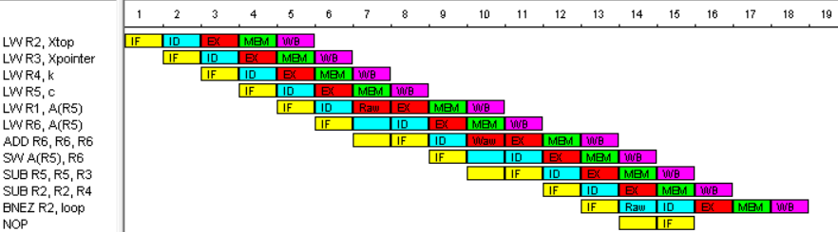
DIAGRAMA ENTEROS SIN OPTIMIZAR CON ADELANTAMIENTOS
Det1: Detención por riesgo de datos tipo RAW (R5)
Det2: Detención por riesgo de datos tipo WAW (R6), no genera riesgo real
Adelantamiento 1: Salida MEM - Entrada ALU (R6)
Adelantamiento 2: Salida ALU - Entrada ALU (R6)
Det3: Detención por riesgo de control (BNEZ R2)

Slide 11
VERSIÓN 2: INT OPTIMIZADO
Técnica aplicada: Planificación de traza (quitamos) y desenrollado de bucle
Mover instrucciones independientes
Quitamos el decremento del contador de iteraciones

Slide 12
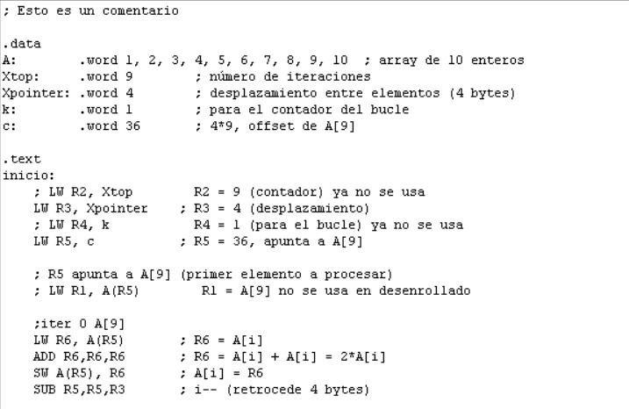
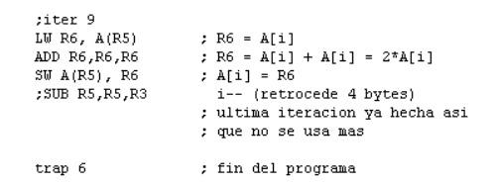
CÓDIGO ENTEROS OPTIMIZADO

Slide 13
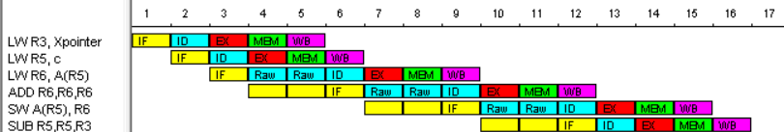
DIAGRAMA ENTEROS OPTIMIZADO SIN ADELANTAMIENTOS
Det1: Detención por riesgo de datos tipo RAW (R5)
Det2: Detención por riesgo de datos tipo RAW (R6)
Det3: Detención por riesgo de datos tipo RAW (R6)

Slide 14
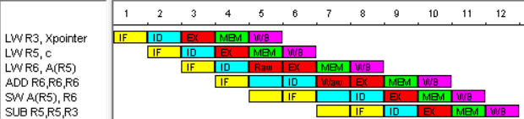
DIAGRAMA ENTEROS OPTIMIZADO CON ADELANTAMIENTOS
Adelantamiento 1: Salida MEM - Entrada ALU (R5)
Det1: Detención por riesgo de datos tipo RAW (R5)
Adelantamiento 2: Salida MEM - Entrada ALU (R6)
Adelantamiento 3: Salida ALU- Entrada ALU (R6)
Det2: Detención por riesgo de datos tipo WAW (R6) no genera riesgo real

Slide 15
VERSION 3: FLOAT SIN OPTIMIZAR
Dependencias:
LW R5→ LF F1, A(R5): RAW
LF F6 → ADDF F6, F6, F6: RAW
ADDF F6 → SF A(R5),F6: RAW, ADDF tarda varios ciclos en EX antes de producir el resultado
BNEZ R2: riesgo de control · misma penalización que en enteros

Slide 16
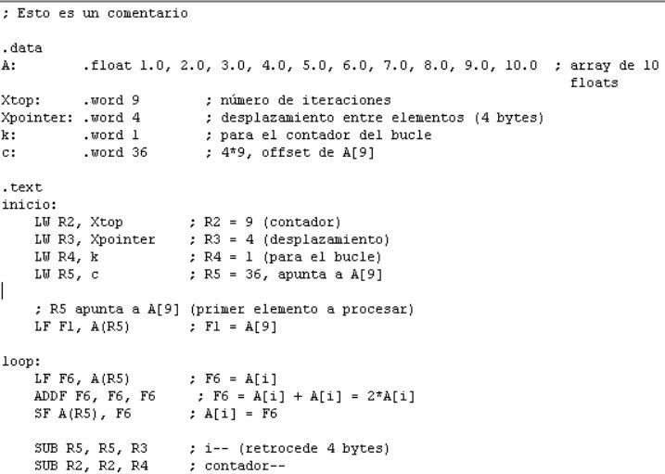

CÓDIGO FLOAT SIN OPTIMIZAR

Slide 17
CÓDIGO FLOAT SIN OPTIMIZAR
Cambios respecto a la versión entera: .word → .float LW / SW → LF / SF MULT → MULTF Registros R → registros
Latencias multiciclo (Ciclos en EX):
ADDF: 4
SUBF: 4
MULTF: 7
DIVF: 25
Etapa EX: se repite tantos ciclos como necesite la op.
El pipeline retiene la instrucción en EX hasta que la unidad funcional termina.
Nuevos riesgos:
RAW más largos: la instrucción que usa el resultado de MULTF debe esperar todos los ciclos de EX
WAW : si dos operaciones FP con distinta latencia escriben el mismo registro, la que empezó después puede terminar antes y sobreescribir con el valor incorrecto

Slide 18
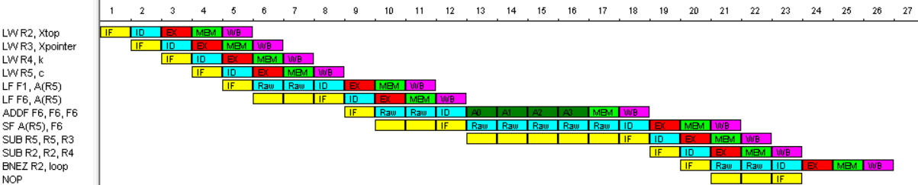
DIAGRAMA FLOAT SIN OPTIMIZAR NI ADELANTAMIENTOS
Det1: Detención por riesgo de datos tipo RAW (R5)
Det2: Detención por riesgo de datos tipo RAW (R6)
Det2: Detención por riesgo de datos tipo RAW (R6)
Det3: Detención por riesgo de control (BNEZ R2)

Slide 19
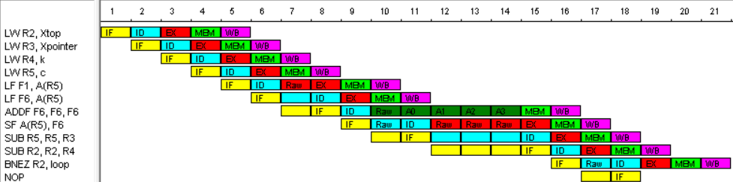
DIAGRAMA FLOAT SIN OPTIMIZAR CON ADELANTAMIENTOS
Det1: Detención por riesgo de datos tipo RAW (R5)
Det2: Detención por riesgo de datos tipo RAW (F6)
Adelantamiento 1: Salida MEM - Entrada ALU (R5)
Adelantamiento 2: Salida MEM - Entrada ALU (F6)
Adelantamiento 3: Salida ALU - Entrada ALU (F6)
Det3: Detención por riesgo de datos tipo RAW (F6)
Det3: Detención por riesgo de control (BNEZ R2)

Slide 20
VERSION 4: FLOAT OPTIMIZADO
Técnica aplicada: Planificación de traza (quitamos) y desenrollado de bucle
- Mayor margen que en enteros: MULTF tiene 7 ciclos de EX → más huecos disponibles para reducir detenciones
- Quitamos el decremento del contador de iteraciones

Slide 21
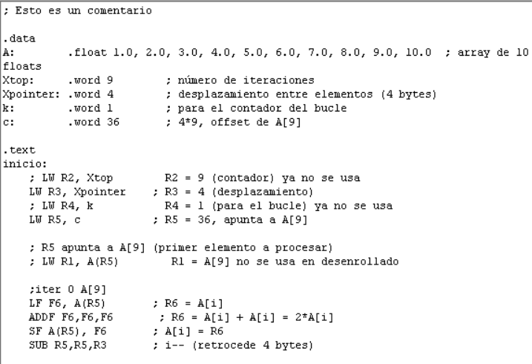
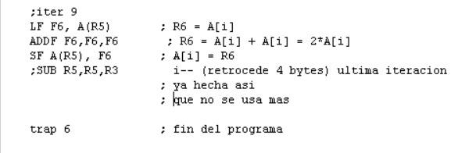
CÓDIGO FLOAT OPTIMIZADO

Slide 22
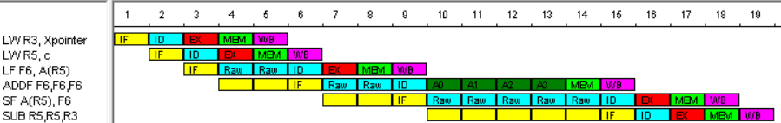
DIAGRAMA FLOAT OPTIMIZADO SIN ADELANTAMIENTOS
Det1: Detención por riesgo de datos tipo RAW (R5)
Det2: Detención por riesgo de datos tipo RAW (F6)
Det3: Detención por riesgo de datos tipo RAW (F6)

Slide 23
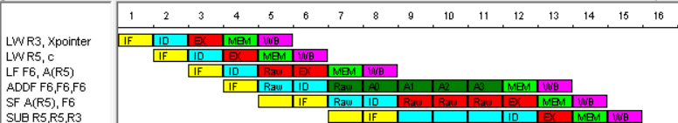
DIAGRAMA FLOAT OPTIMIZADO CON ADELANTAMIENTOS
Adelantamiento 1: Salida MEM - Entrada ALU (R5)
Det1: Detención por riesgo de datos tipo RAW (R5)
Adelantamiento 2: Salida MEM - Entrada ALU (F6)
Adelantamiento 3: Salida ALU - Entrada ALU (F6)
Det2: Detención por riesgo de datos tipo RAW (F6)
Det3: Detención por riesgo de datos tipo RAW (F6)

Slide 24
COMPARATIVA RESULTADOS
VERSIÓN | CICLOS SIN AD | RAW SIN AD | CICLOS CON AD | RAW CON AD | WAW CON AD
1. INT SIN OPT | 129 | 56 | 92 | 10 | 9
2. INT OPT | 106 | 60 | 57 | 1 | 10
3. FLOAT SIN OPT | 156 | 83 | 119 | 55 | 0
4. FLOAT OPT | 136 | 90 | 87 | 52 | 0

